Slide 1
Runde 1
Hvad er problemet?

Slide 2
Hvorfor skal du lave en situationsanalyse?
Formålet med situationsanalysen er:
Lav enten en SWOT- analyse eller en GAP- analyse. Hent skabelonerne i kommunikationsværktøjskassen.
at skabe et fælles afsæt blandt dem, der skal gå foran, når strategien skal føres ud i livet
at synliggøre det handlegrundlag, som I har til rådighed
at bringe nye initiativer, ideer og ikke mindst muligheder frem i lyset. Er der fx. nogle lavt hængende frugter, som I kan plukke med det samme?
at give jer et solidt fundament for senere at kunne vælge det fokusområde, som har størst betydning for jer

Slide 3
Gå datainformeret til din situationsanalyse
Du får den bedste situationsanalyse, hvis du går datainformeret til værks og undlader for mange ‘synsninger’.
Du kan fx:
inddrage udvalgte data i din analyse. Det kan være tal fra den seneste forældretilfredshedsundersøgelse, fra Børneintra, tilbagemeldinger fra forældre og bestyrelsesmøder, referater, stikprøver osv.
Stil gerne spørgsmålet: Hvad bygger du det på?

Slide 4
SWOT- analyse
Opgave- grupper
Brainstorm på jeres nuværende kommunikation eller kommunikationsudfordring
Hvilke styrker og svagheder har I?
Hvilke udfordringer og muligheder ser I?
Spil djævlens advokat (når der ikke er forældrevalgte til stede)
I løbet af jeres brainstorm skal I skifte perspektiv eller vælge én person, der kan spille djævlens advokat. Hvordan ser jeres kommunikation ud med forældrenes øjne?
Forhindringer
Nogle forhindringer kan have karakter af at være rammevilkår, som I ikke har indflydelse på. Ret i stedet fokus på de områder, som I ved, at I kan gøre noget ved.

Slide 5
Værktøj: SWOT-analyse
Samtalestartere
Hvordan kommunikerer I i dag? Hvad lykkedes I med, og hvor er der plads til forbedringer?
Hvad efterspørger forældrene af kommunikation?
Har I faste aftaler og vaner, der støtter op om jeres kommunikation?
Er der en rød tråd i fortællingen om jeres skole/dagtilbud/klub eller afdeling?
Er der en rød tråd i jeres visuelle udtryk og jeres budskaber?
Er der nogle gamle forestillinger eller fortællinger, som I gerne vil ændre?
Hvilke ord vil jeres forældre bruger om jer? Er det de samme, som I bruger?

Slide 6
Eksempel fra Gl. Åby Dagtilbud
Intra
At lægge billeder mm. på intra
At skrive ”små” indlæg hvor pæd. beskrives
At bruge Intra kontinuerligt
At advisere forældre om aktiviteter og arrangementer
Vi vil gerne kommunikere!
Vi prøver. Der er mange, der gerne vil. Noget, der er rigtigt godt
Blive bedre til at
beskrive pædagogikken og
kommunikere DT’s pæd. profil
kommunikere med forældre, der ikke er som de fleste
Lytte til / dialog med utilfredshederne
blive skarpere ift. hvad vi lægger på Intra - hvor og hvorfor?
For langt, upræcist, for mange billeder. Hvad vil vi med det?
Tydelig kommunikation – få budskabet ud!
Tålmodighed – være i processer
Blive bedre til opfølgning og implementering
Gode muligheder. Ressourcestærke/familier
Dygtige medarbejdere
Gode kommunikations- vaner
Mange kanaler til kommunikation
Ens i udseende fx format, fx nyhed/opslagstavle → grafik
Pkt. team møder, personalemøder
Otte/ni forskellige enheder
Tid til formidling, forberedelse og refleksion (medarb.)
Afklaring af formål/modtager af formidlingen
Gennemskuelighed
Overskuelighed
Anerkendelse af skriftlig kommunikation /dokumentation som arbejdsopgave
Platforme
Tilgængeligt materiale
Få personale med
Være vedholdende
Skriftlighed
s
s
s
s

Slide 7
Eksempel fra Stranden Dagtilbud
Formidling af temaer og pædagogiske lærerplaner
1:1 kommunikation/fag -lig sparring/daglig dialog
Give forældrene opgaver
Faglige fortællinger
Synlig ledelse tæt på pæd. ledere
Overgange
Mængden af kommunikation svinger
Systematik
Hvor ligger vi vores breve/info?
Fortælle, hvad der sker i ” mellemrummet”
Hvor ligger vi vores infobreve m.m. ( ens i husene)
Hvad mener vi er kvalitet i kommunikation, og hvordan kan vi formidle det?
Fokus på formål og synliggøre faglighed
Undersøge forældrenes behov for kommunikation. Hvad forbinder de med kvalitet i kommunikation?
Læser forældrene vores information?
Blive bedre til at fortælle, hvad vi laver
Kommunikation sker på bagkant
Tid til at sortere i, hvad der er kvalitet

Slide 8
Eksempel fra Strandskolen
Tydeligt visuel identitet
Ensartet ugeplan (Klub og SFO)
Dårlige til at bruge medarbejderne
Modtager bestemmer
Kommunikation teksttung+ visuelle virkemidler
Nice to know/ need to know
Konstruktiv feedback ønskes
Årgangsfaglige snit
  Mobning
  Alkohol
  Seksualitet
Ensartethed
Tydelig rød tråd
Oversigter/ tydelig skiltning på skolen
Konkrete aftaler, der læner sig op af det fælles
Catchline f.eks. ” vi hjælper og støtter”
Vi skal fortælle, hvor gode og dygtige vi er
Skabe medarbejderstolt-hed
Forventninger til kommunikation
Principper for, hvad der skal informeres om til forældrene på skolen

Slide 9
Eksempel fra Virupskolen
s
s
s
Skabende skole – vision
Forskel på teams
Forskel på afd. A og afd. B
Forskellig kommunikation til forældre
Vi er ikke gode, til at fortælle det vi gør
Hvilke 5 ting er vi gode til – være vedholdende, skabe initiativ hos medarbejdere (lægge på Facebook)
Vi har en god skole, hvordan får vi det fortalt?
PUK
Invitere forældre ind
Retningslinjer for kommunikation med usikre forældre?
FB – input
Udvikle på netværksmøder
Hvad efterspørger forældre?
Hvad kan kommunikation hjælpe med?
Hvad vil medarbejder ift. kommunikation
s

Slide 10
GAP-analyse
Hvad er en GAP-analyse?
Gap-analysen hjælper jer med at identificere de gaps eller ubalancer i jeres kommunikation, som I skal lukke for at opnå et stærkt omdømme hos forældrene.
I den ideelle verden, er der balance mellem modellens tre dimensioner:
Identitet- Profil – Omdømme
I den virkelige verden, vil der altid være gaps eller huller, som I kan arbejde med.

Slide 11
GAP-analyse
Typer af gaps
Kommunikations-gap
Når den planlagte kommunikation ikke rammer eller appellerer til modtageren f.eks. forældre eller samarbejdspartnere.
Eksempel:
Man glemmer at oversætte fagsprog til forældresprog. Det gør, at nogle forældre har svært ved at forstå vores budskab.
Hvis man vælger at bruge kommunikationskanaler som ikke alle forældre har adgang til.

Slide 12
Analyseværktøj- GAP-analyse
Oplevelses-gap
Når forældrenes erfaringer med skolen eller dagtilbuddet ikke lever op til
de forventninger som modtageren havde på forhånd.
Eksempel:
Vi fortæller, at vi har et stærkt fællesskab, men forældrene oplever, at det sociale fællesskab i klassen halter, eller at børnene i vuggestuen sjældent laver aktiviteter på tværs af stuerne.

Slide 13
Analyseværktøj- GAP-analyse
Troværdigheds-gap
Der er ubalance mellem hvem I er, og hvem I siger, I er.
Det gamle ordsprog om, at man skal ‘sætte handling bag ordene’ gælder her.
Eksempel:
I jeres kommunikation profilerer I jer på et stærkt fællesskab, men medarbejderne praktiserer dem ikke i hverdagen.

Slide 14
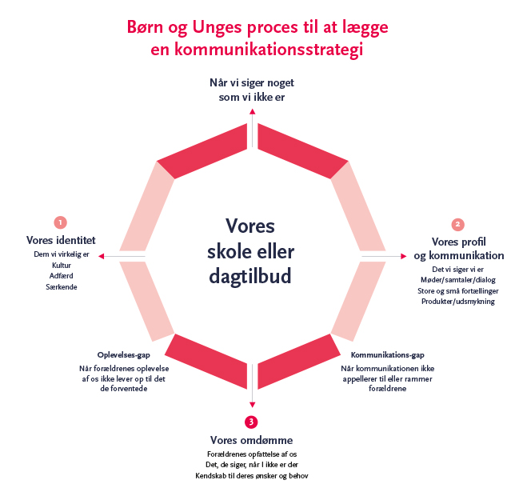
Gap-analyse

Slide 15
Analyseværktøj- GAP-analyse
Opgaven
Brainstorm i gruppen på modellens tre dimensioner og forsøg at identificer gaps/ubalancer i jeres kommunikation.
Tal også om, hvor I allerede nu lykkedes med jeres kommunikation.
Skriv jeres tanker og opmærksomheder ned.
Ledelse eller arbejdsgruppen samler op på analysen.

